Slide 1


科研训练创新项目立项答辩
计算机视觉辅助校园海报设计

Slide 2

01.
立项背景
02.
国内外研究进展
03.
研究内容与方法
CONTENT
04.
技术路线
05.
研究创新点
06. 预期成果及影响
07. 项目可行性

Slide 3
01.
立项背景
校园文化载体
校园喷绘作为传递课外活动信息的媒介和承载校园美术文化的载体，应当更加能满足高校师生当更加的信息需求并成为校园内美的载体，这样才能更好地丰富校园文化。
人工智能
我们基于目前已经基本成熟的人脸识别技术和显著性区域检测技术，创造性地探索了透视线的寻找，并且结合目前社会上火热的跨学科背景，运用心理学依据和美学理论，辅助计算机自动剪裁、排版用户提供的素材，进而呈现出观赏度更高的作品。
有影响力的宣传方式
根据我们的调研报告：
75.2%的人认为喷绘是他们主要的信息获取渠道之一
37.6%的人认为实体宣传是最具影响力的宣传方式
62.4%的人对现在的喷绘设计并不满意
64.0%的人认为如果喷绘设计得到改善将很大程度提升他们参加活动的意愿
繁重的人工设计成本
现在所有的喷绘制作都需要社团专门成立宣传部制作，在招收新人时需要专门进行半个月至一学期的辅导，制作一张海报的时间从几个小时到一个星期不等

Slide 4
02.
国内外研究进展
国内外几乎没有对计算机辅助海报设计的研究，更没有基于深度学习的结合美学心理学的计算机辅助海报设计的方法！
国内外对计算机视觉仍保持较高的学术关注度，随着深度学习的发展，基于深度学习的图像识别技术极大地提高了计算机视觉的识别精度。
国内外有不少应用美学设计海报的相关研究，如Rowena Murray的Designing and Presenting a Poster（总结了海报设计的基本方法和原则，包括对各种海报元素的组合、选取、对齐的标准等）
Mikko Kuhna使用基于内容的图像特征半自动化杂志布局。只是在计算机视觉层面，并没有结合深度学习与心理学？？？（提出疑问：我觉得有）

Slide 5
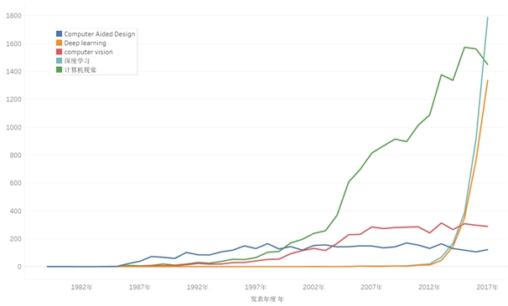

Slide 6
03.
研究内容与方法
print the presentation and make it into a film to a wider field
背景图片的人脸识别
背景图片的显著性检验
深度卷积神经网络
优化（抽样方法和数据方法）
深度卷积神经网络
计算机辅助海报设计
计算机组合规则
Aliquam gravida eu enim ut molestie.
背景图片的透视线
用户评估+美学依据+心理学理论
轮廓线分析+透视线理论
计算机视觉方法

Slide 7
04.
技术路线
人脸识别
显著性检测
计算机组合规则
轮廓、透视线分析

Slide 8
04.
技术路线
人脸识别
AlexNet模型
准确定位面部
通过非极大抑制
处理检测到的区域
转换卷积图层
优化CNN
重构图层参数将完全连接的图层转换成卷积图层，使得可以在任何大小的图像上有效地运行CNN并获得人脸识别器的热图。
优化CNN，使它能识别更多的角度、方向和遮挡。
边界框回归模块
微调模型
运用边界框回归模块改进探测器定位
从AFLW数据集中提取训练样例，增加正例
滑动窗口方法
使用滑动窗口方法来获得最终的人脸探测

Slide 9
04.
技术路线
显著性检测
显著性检测
分类模型
全连接层
训练
优化CNN
五个卷积层
两个完全连接层
多层感知器
使用循环传播进行训练
优化性能
提高准确度

Slide 10
04.
技术路线
轮廓、透视线分析
视线法
简画法
灭点法
两点透视图的简画法--邱冰
绘制透视图--谢美森

Slide 11
04.
技术路线
素材组合规则
调研结果
心理学、美学理论
我们将发放调研问卷，给出若干素材组合样例，从中选出同学们喜欢的素材组合方法
我们将学习S. Banerjee and B. Evans.的理论，以及其他心理学理论 ，配合调研结果，给出合适的素材组合规则

Slide 12
06.
预期结果及影响
计算机辅助设计降低人工设计成本，使不会操作PS的人也能设计出优美海报
开发过程中遇到的问题可以给后来人作为参考
成熟后可以推广到更多领域
提高同学参加活动积极性
影响
成果汇报ppt
论文1-2篇
计算机视觉辅助校园海报设计的程序
调研报告若干篇
中期进展报告1篇
软件著作申请1项
成果

Slide 13
07.
项目可行性
人员
技术
常亮副教授发表相关SCI/EI论文近20篇，在计算机视觉方面科研经验丰富
人脸识别、显著性区域检测已经是较为成熟的区域
研究团队由两位计算机专业学生、一位统计专业学生组成，思维敏捷、严谨、认真，能吃苦耐劳，勇于创新，并对本课题有强烈兴趣
已有本科生在较短时间内基本掌握简单的深度学习方法
申请人张逸睿有两年宣传部经历，设计作品几十张，熟练掌握PS以及基本设计理念

